Slide 1
Le sport dans la société
Le diaporama « Le Sport pour la Santé »

Slide 2
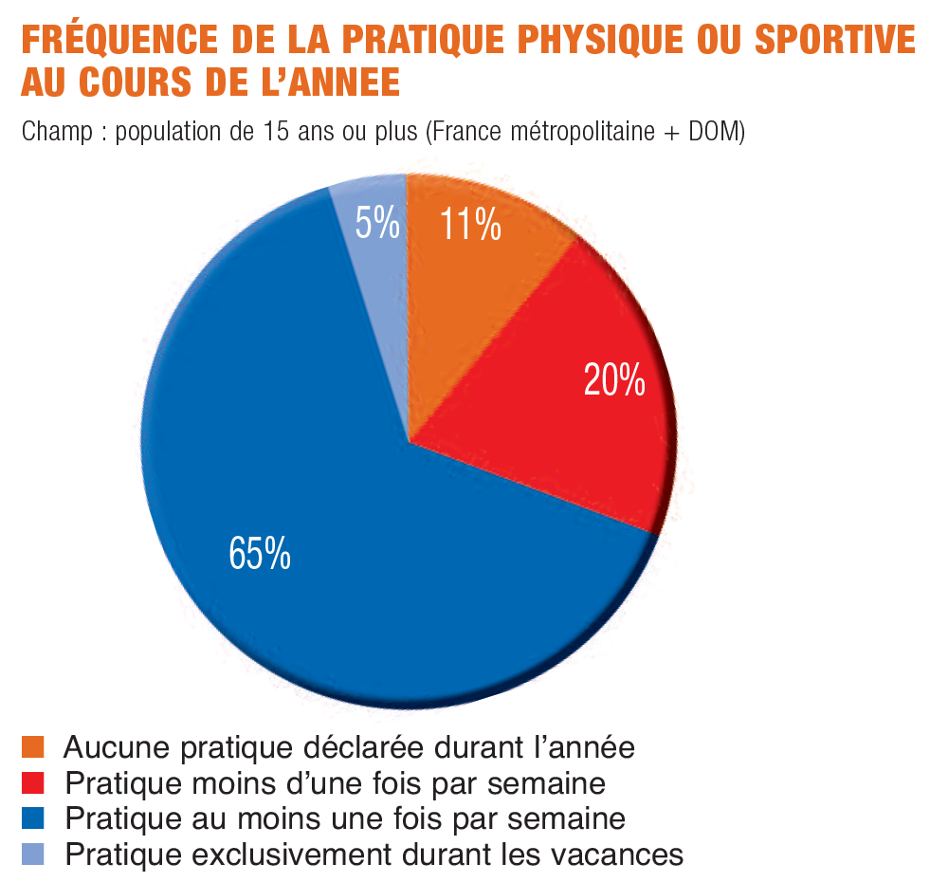
Les français et le sport
Objectifs différents, pratiques variées
Le sport et la recherche du bien-être
Sport et santé
Sport et nature
Le sport de haut niveau
2

Slide 3
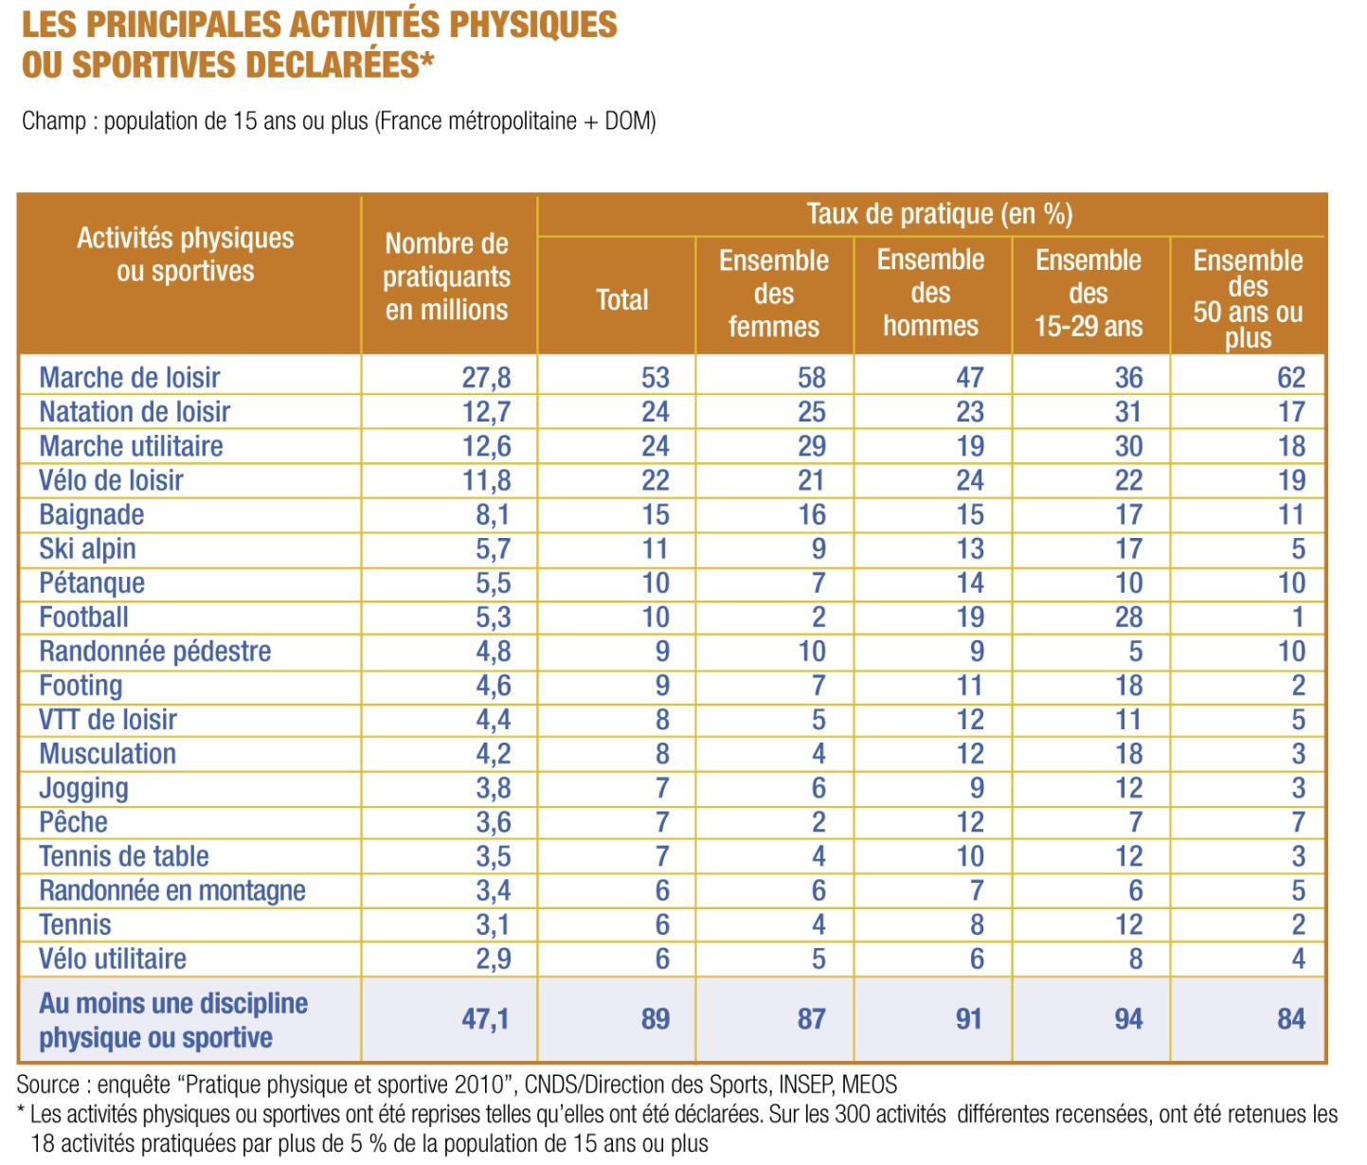
Les français et le sport
3

Slide 4
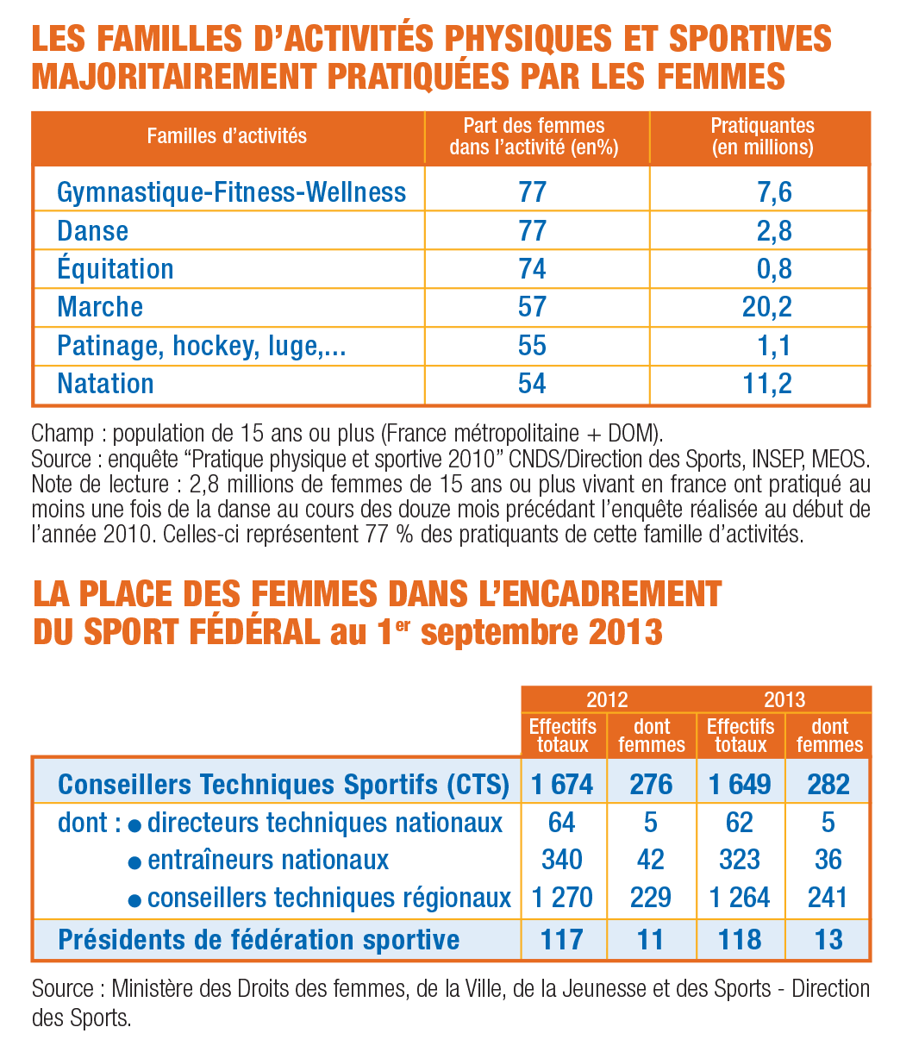
Les français et le sport
Les femmes et le sport
4

Slide 5
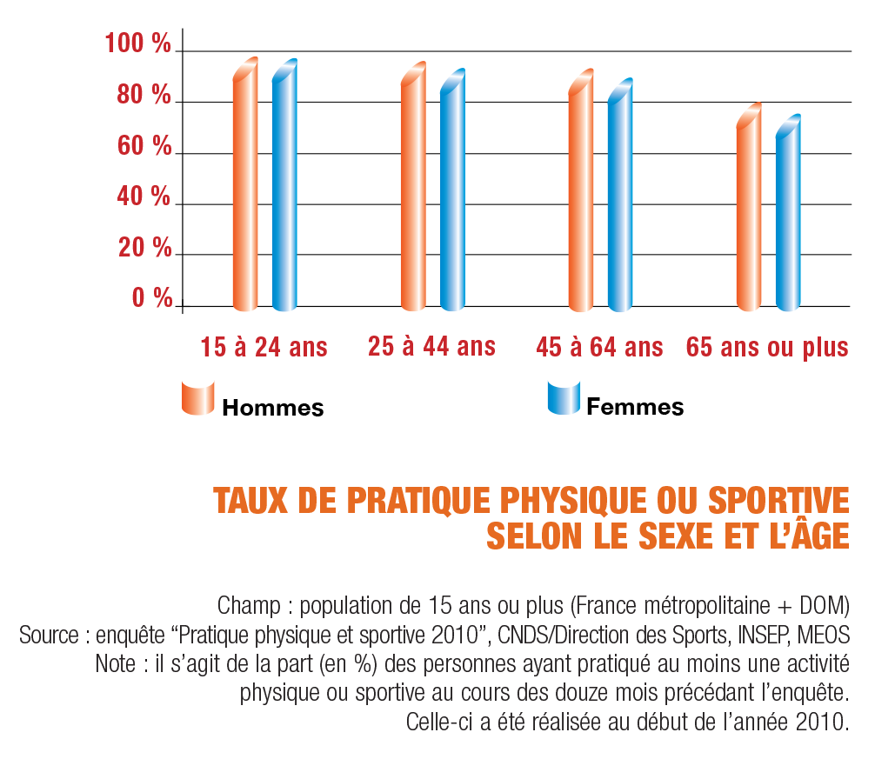
Les français et le sport
Les jeunes
5

Slide 6
L’organisation du sport en France
165 000 associations sportives
15,73 millions de licences sportives ont été délivrées en 2012
dont plus de la moitié par les fédérations unisport olympiques.
Les jeunes de moins de 18 ans représentent près de la moitié des licenciés.
36,9% des licences sont détenues par des femmes.
Près de 165 000 clubs ou associations sportives accueillent les détenteurs d’une licence et encadrent la pratique.
2 millions de dirigeants bénévoles
6

Slide 7
L’organisation du sport en France
Les fédérations sportives
Les fédérations agréées
Les fédérations délégataires
Le code du sport
7

Slide 8
L’organisation du sport en France
Le Comité National Olympique et Sportif Français (CNOSF)
Le CNOSF a pour mission :
De représenter le sport français auprès des pouvoirs publics et des organismes officiels
De faire respecter les règles qui régissent les sports olympiques
De collaborer à la préparation et à la sélection des sportifs français et d'assurer leur participation aux Jeux Olympiques
De favoriser la promotion des sportifs sur le plan social
D'apporter une aide effective aux fédérations adhérentes
Il est chargé d'une mission de conciliation dans les conflits opposant les licenciés, les groupements sportifs et les fédérations agréées, à l'exception des conflits mettant en cause des faits de dopage
8

Slide 9
L’organisation du sport en France
Le Ministère chargé des Sports
double enjeu, sportif et sanitaire, de la pratique sportive :
Préparation et mise en œuvre de la politique des APS dans des conditions de sécurité et d'encadrement respectant l'intégrité des personnes
Mise en place des meilleures conditions pour le sportif pour la réalisation de son double projet, sportif et professionnel
Favoriser le rayonnement international de la France
Favoriser l'implantation cohérente des équipements sportifs
9

Slide 10
L’organisation du sport en France
Le Ministère chargé des Sports
Est le garant du dispositif basé sur la réalisation du double projet sportif et professionnel
Veille au bon fonctionnement de l’activité des fédérations
Les objectifs prioritaires du ministère sont pour l'essentiel :
La participation et une présence significative aux Jeux Olympiques et aux autres compétitions de référence que sont les championnats du monde et d'Europe afin de maintenir et d'améliorer le rang de la France dans le classement mondial
Le soutien aux actions menées par les fédérations en faveur de la protection de la santé des sportifs, de la prévention et du développement des pratiques sportives tant compétitives que de loisir
L’accès le plus large aux pratiques les plus diversifiées
10

Slide 11
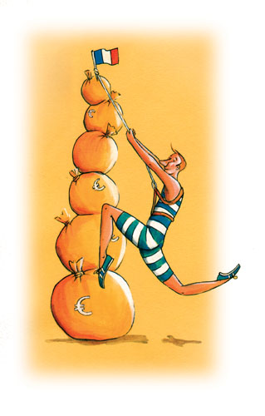
Le financement du sport en France
Les collectivités locales
L’État
Les ménages
Les entreprises
11

